Slide 1
Отцы и дети: сравниваем наши языки
Борис Иомдин
Институт русского языка им. В. В. Виноградова РАН
НИУ «Высшая школа экономики»
Школа анализа данных Яндекса
iomdin@ruslang.ru

Slide 2
бабло
 | < 17 лет (≈14.5) | > 33 лет (≈ 50.5)
Знаю | 100% | 100%
Говорю | 57% | 14%
Устар.
Уходящ. | 43%
Нейтр.
Новое |  | 43%

Slide 3
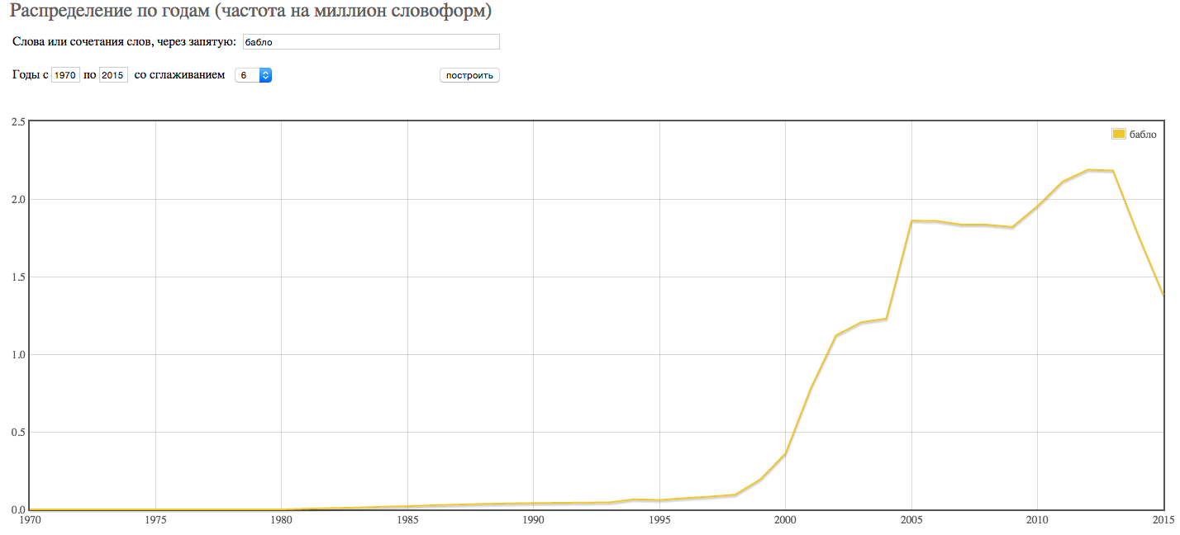
бабло

Slide 4
бакалея
 | < 17 лет (≈14.5) | > 33 лет (≈ 50.5)
Знаю | 100% | 100%
Говорю | 14% | 28%
Устар. | 14%
Уходящ. | 28% | 86%
Нейтр. | 57% | 14%
Новое | 14% | 43%

Slide 5
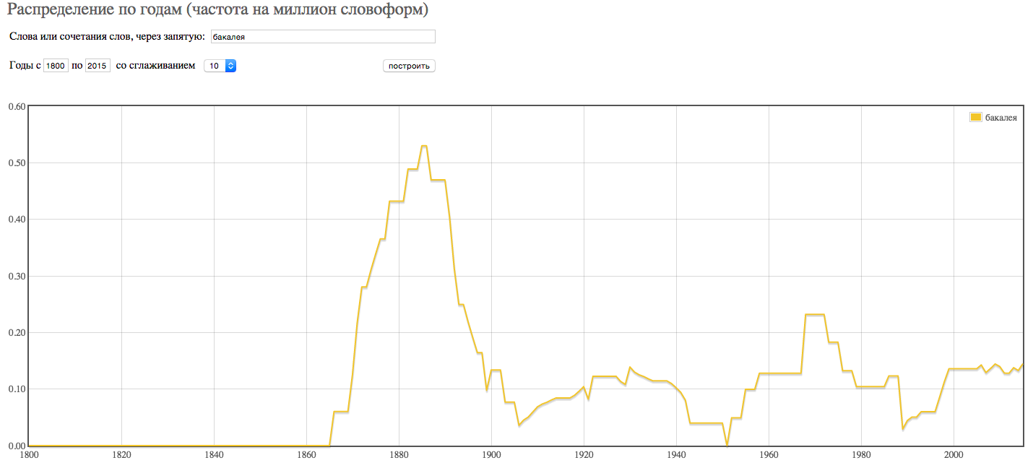
бакалея

Slide 6
бакалея
Даль: Сухие плоды: изюм, чернослив, финики, смоква, орехи, варенья, мед, патока и пр., тут же разумеют: сыры, сельди, балык, икру, иногда и вина
Ожегов: 1. Сухие съестные товары (чай, сахар, кофе, мука, крупа, перец, пряности и т. п.). 2. Магазин, торгующий такими товарами (разг.).
БТС: 1. Некоторые (сухие) продовольственные товары (чай, кофе, мука, крупа, пряности и т.п.).
2. Разг. Отдел продовольственного магазина или магазин по продаже таких товаров.

Slide 7
бандюга
 | < 17 лет (≈14.5) | > 33 лет (≈ 50.5)
Знаю | 100% | 100%
Говорю | 28% | 14%
Устар.
Уходящ. | 57%
Нейтр. | 14% | 70%
Новое

Slide 8
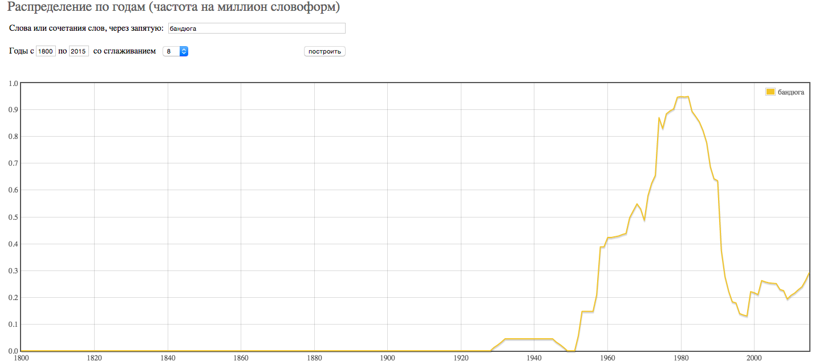
бандюга

Slide 9
втихушку
 | < 17 лет (≈14.5) | > 33 лет (≈ 50.5)
Знаю | 28% | 28%
Говорю | 14%
Устар.
Уходящ. |  | 14%
Нейтр. | 28% | 28%
Новое | 14% | 14%

Slide 10
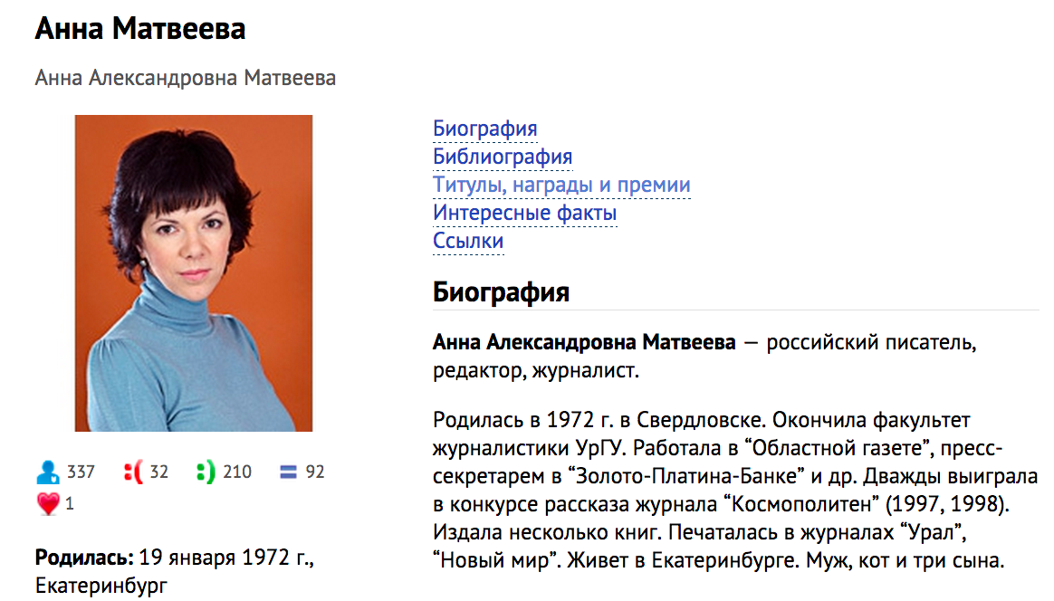

Slide 11
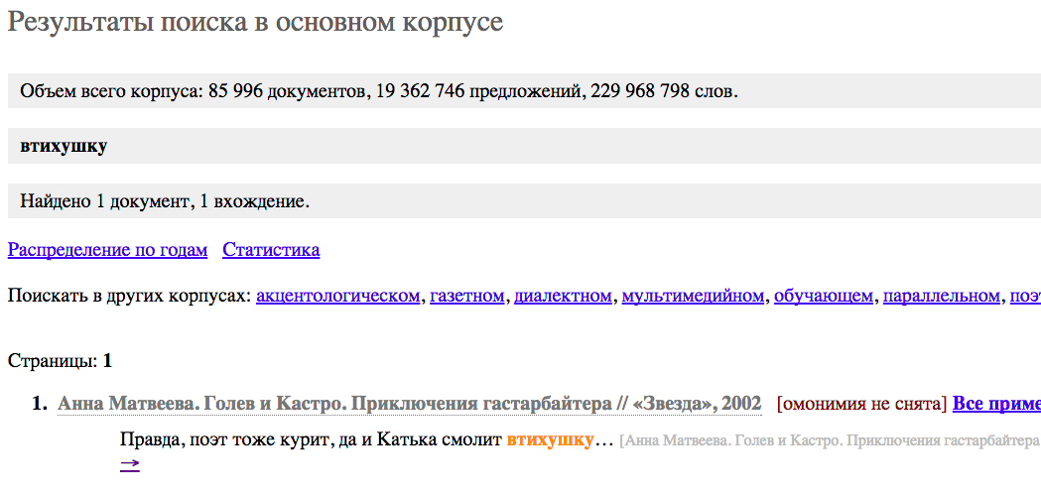
втихушку

Slide 12
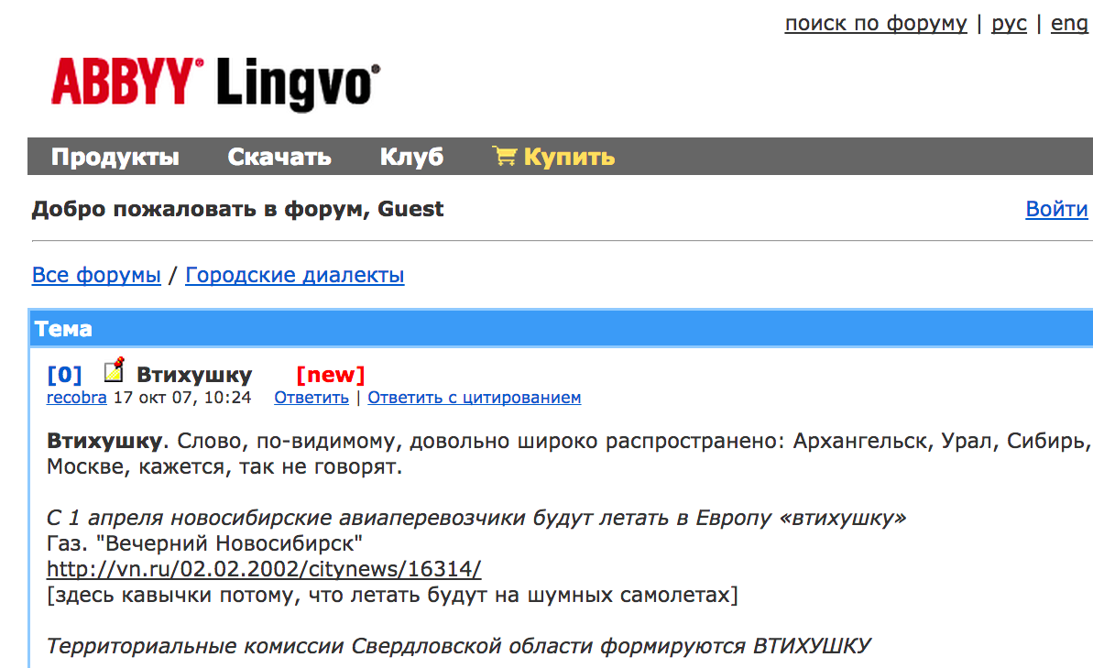
втихушку

Slide 13
загрузить на сайт
 | < 17 лет (≈14.5) | > 33 лет (≈ 50.5)
Знаю | 100% | 100%
Говорю | 86% | 86%
Устар.
Уходящ.
Нейтр.
Новое | 56% | 100%

Slide 14
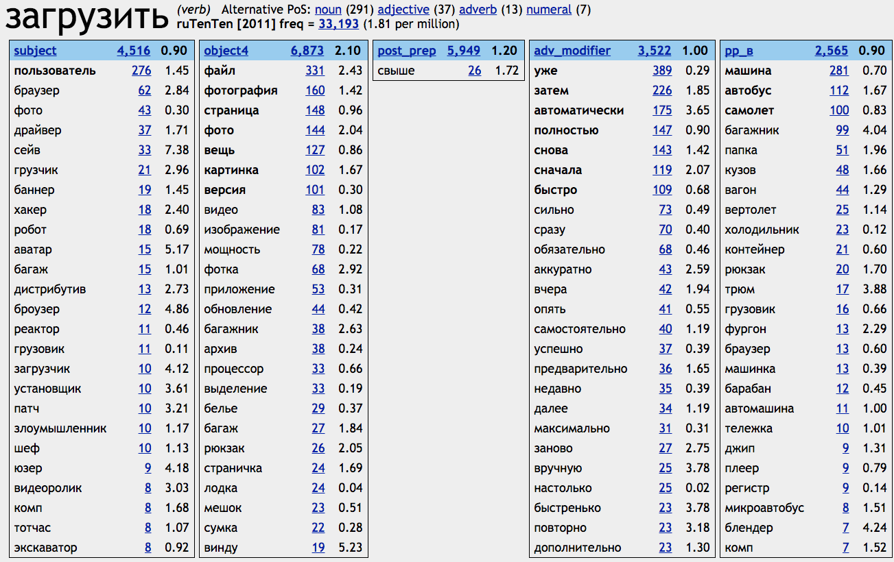

Slide 15
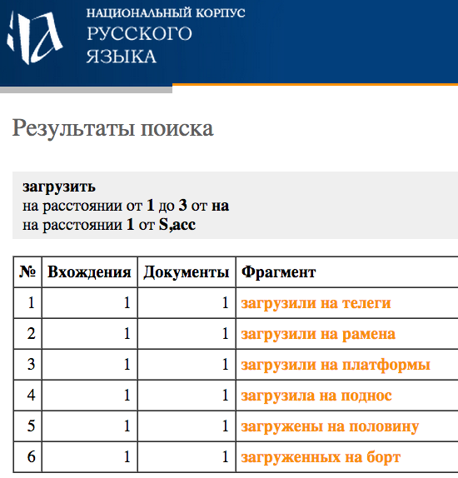

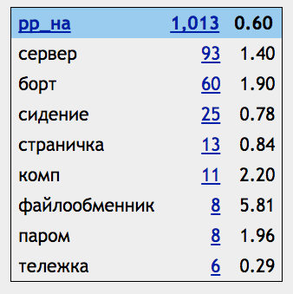
загрузить на…

Slide 16
загрузить
БТС: 4. Информ. Скопировать данные из внешнего запоминающего устройства в оперативную память компьютера.
Викисловарь: 4. комп. перенести данные откуда-либо на компьютер или куда-либо с компьютера

Slide 17
неизбывный
 | < 17 лет (≈14.5) | > 33 лет (≈ 50.5)
Знаю | 56% | 100%
Говорю | 14% | 56%
Устар. | 42% | 57%
Уходящ. | 14% | 28%
Нейтр.
Новое

Slide 18
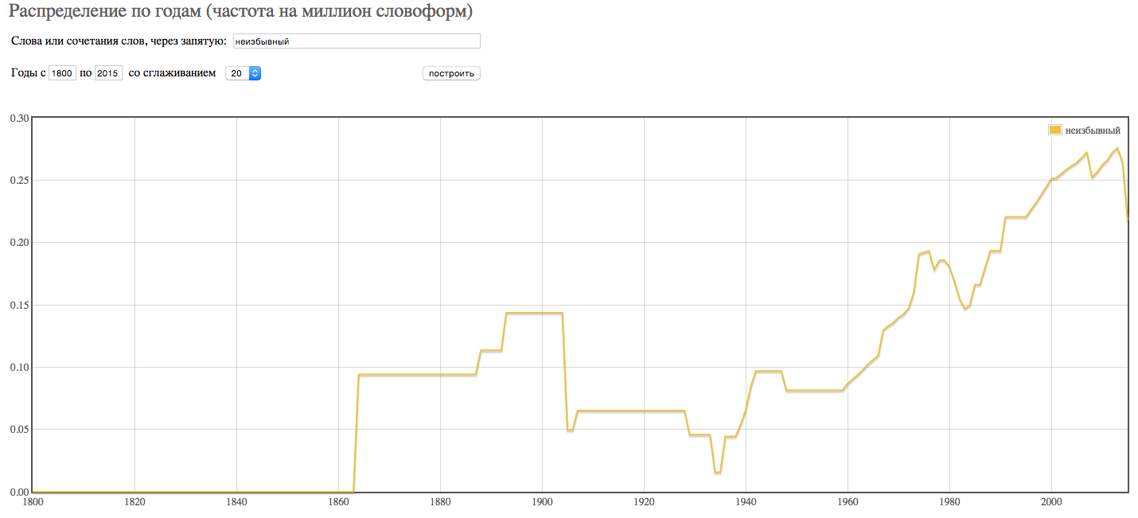
неизбывный

Slide 19
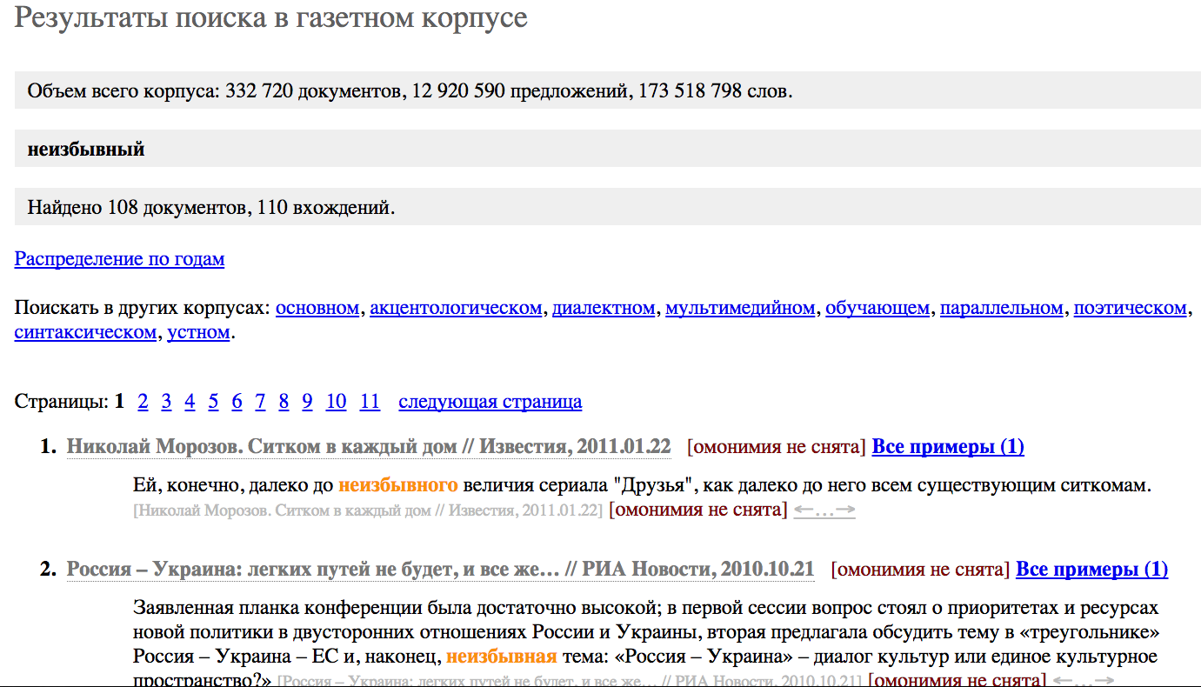

Slide 20
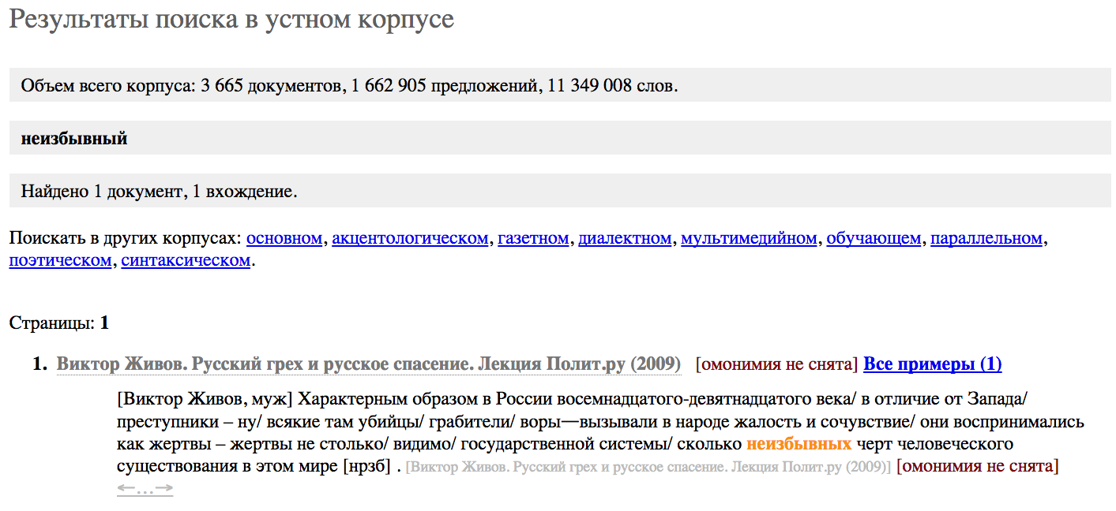

Slide 21
Один речевой день
5823 я
5598 в
5480 не
5195 вот
5146 ну
5096 да
4867 а
4460 что
4213 и
3655 это

Slide 22
Один речевой день
5823 я
5598 в
5480 не
5195 вот
5146 ну
5096 да
4867 а
4460 что
4213 и
3655 это

Slide 23
Один речевой день: существительные
599 …
325 блин
202 время
191 …
163 день
138 человек
133 мама
130 принципе
122 деле
113 лет

Slide 24
по фигу
 | < 17 лет (≈14.5) | > 33 лет (≈ 50.5)
Знаю | 100% | 100%
Говорю | 100% | 71%
Устар.
Уходящ.
Нейтр. | 14% | 71%
Новое | 57% | 28%

Slide 25
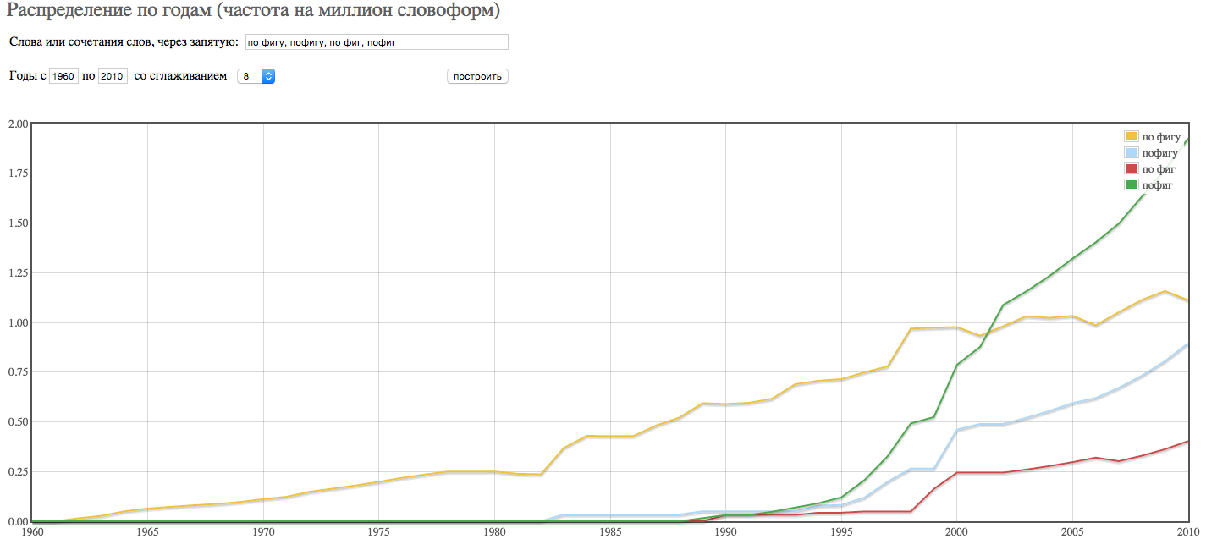
по фигу

Slide 26
ОРД
/ что пусть человек знает и помнит / что *В на нём висит диктофон / пусть он будет более скован / на самом деле это скорее психологические какие-то вещи / *В что мне он практически не мешает // *В есть люди / которые вообще вот не могут *В ничего сказать / когда они знают... / @ серьёзно ? *П я хоть знаю / что ты записываешь / я спокойно ... @ они по-другому / они по-другому говорят с своими родственниками там (:) / мне совершенно () по фиг / я могу материться не материться / мне совершенно без разницы

Slide 27
ОРД
! # то что вы с Ильюхой к... шкурили блин / то ли он / то ли ты не знаю кто пропустил там это / *В но уже / уже по фигу // *П как бы (...) *В главное сейчас ну / (...) ну (...) не ровно / *П стена неровная / но (...) краска ляжет / пофиг блин //
ну вот // и ... да / тогда понятно // *В а так то говорю / им по фиг это всё
*П ну и пофиг // *П собственно она же у тебя (э...э) эта дверь / *П временная да ?
вот ну (...) убыстрение процесса вот // *П короче / (...) то есть (...) пофиг (...) что выходит // главное / быстрей

Slide 28
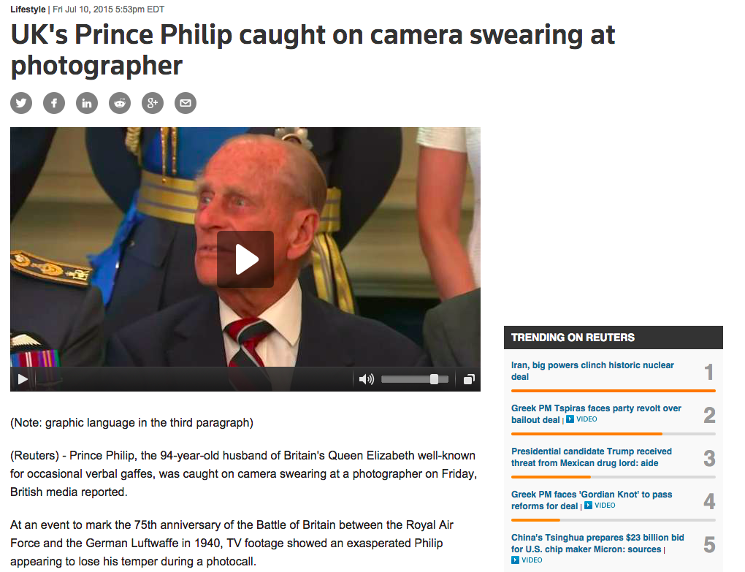

Slide 29

«Пионерская правда» 9.12.1960

Slide 30
На каком языке вы говорите?
Есть у меня давний приятель — ученик седьмого класса Коля Романов. Попросил я однажды Колю припаять к одной радиодетали проводничок. Повертел он в руках детальку и сказал:
— Врежем. Это нам раз плюнуть через левое плечо.
В это время мать Коли попросила его сходить в магазин. Мальчик ответил ей теми же словами, что и мне. Меня возмутили Колины «врежем» и «раз плюнуть», его скверный, убогий язык. И когда я ему сказал: «Разве так говорят?», он ответил: «А я в писатели не собираюсь…»

